Slide 1

正则
演讲人 孟庆和
追梦课堂 临汾首家专业的web前端培训机构 www.zmclass.com

Slide 2
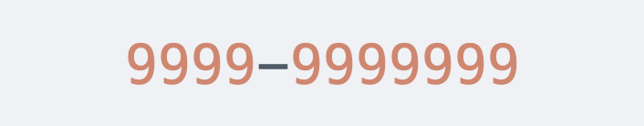
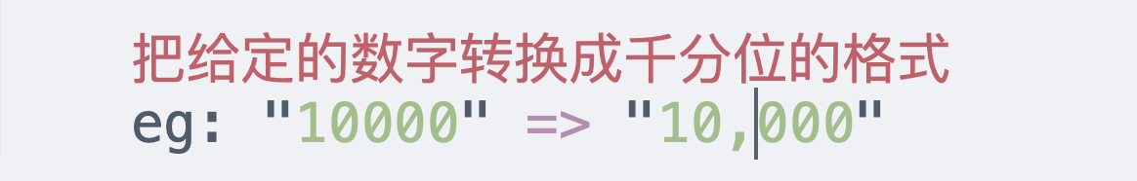
eg
追梦课堂 临汾首家专业的web前端培训机构 www.zmclass.com

Slide 3
什么是正则表达式？
是一个查找和替换字符串的逻辑公式
使用模式去匹配字符串中我们想要的特定部分
包含 模式 和可选的 修饰符。
追梦课堂 临汾首家专业的web前端培训机构 www.zmclass.com

Slide 4
应用场景
校验
查找匹配
替换
追梦课堂 临汾首家专业的web前端培训机构 www.zmclass.com

Slide 5
创建正则表达式
直接量创建，其由包含在斜杠之间的模式组成，如下所示：
调用RegExp对象的构造函数
追梦课堂 临汾首家专业的web前端培训机构 www.zmclass.com

Slide 6
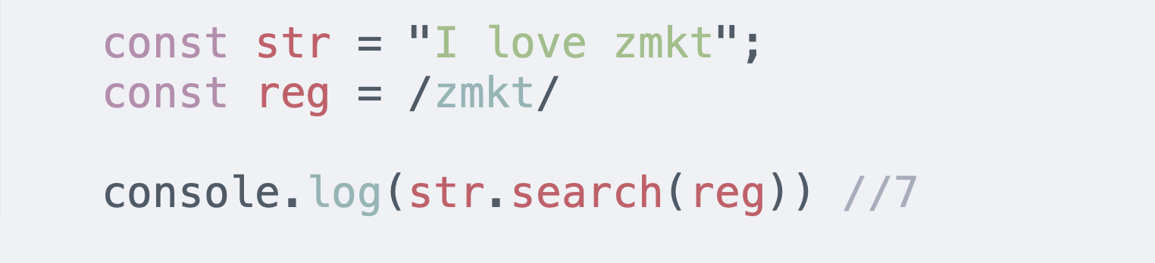
eg
如果不使用修饰符和特殊标志，正则表达式的搜索就等同于子字符串查找
追梦课堂 临汾首家专业的web前端培训机构 www.zmclass.com

Slide 7
修饰符
正则表达式的修饰符可能会影响搜索结果
- i 搜索时不区分大小写
- g 搜索时会查找所有的匹配项，而不只是第一个
- m 多行模式
- u 开启完整的 unicode 支持 能够修正对于代理对的处理
- y 粘滞模式
追梦课堂 临汾首家专业的web前端培训机构 www.zmclass.com

Slide 8
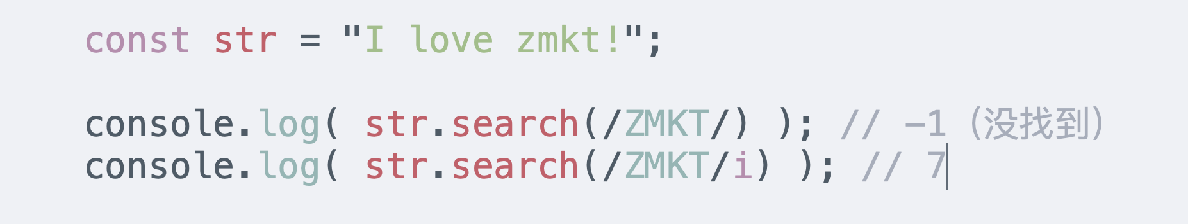
eg
追梦课堂 临汾首家专业的web前端培训机构 www.zmclass.com

Slide 9
基本语法
pattern有规则的字符集
追梦课堂 临汾首家专业的web前端培训机构 www.zmclass.com

Slide 10
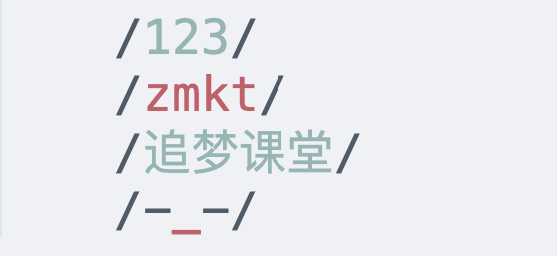
字面量
字面量(精确匹配)
追梦课堂 临汾首家专业的web前端培训机构 www.zmclass.com

Slide 11
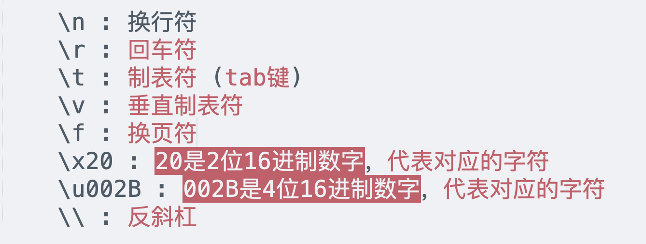
转义（\）
如果要把特殊字符作为常规字符来使用，只需要在它前面加个反斜杠（\）
并不是所有的字符和字符字面量都是等价的，有些符号 表示 本身之外的其他内容
追梦课堂 临汾首家专业的web前端培训机构 www.zmclass.com

Slide 12
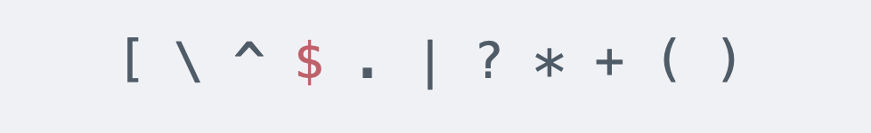
特殊字符的列表
追梦课堂 临汾首家专业的web前端培训机构 www.zmclass.com

Slide 13
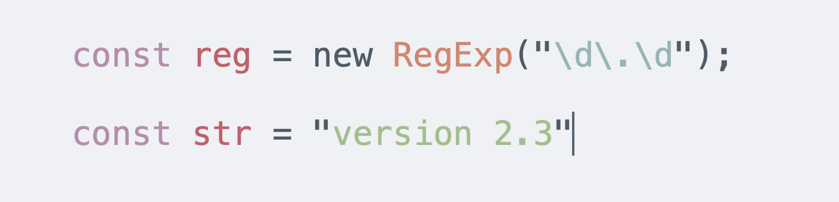
eg
注意： 对象创建正则 \ 需要 转义 \\
追梦课堂 临汾首家专业的web前端培训机构 www.zmclass.com

Slide 14
集合和范围 […]
在方括号[…]中的几个字符或者字符类意味着“搜索给定的字符中的任意一个”。
追梦课堂 临汾首家专业的web前端培训机构 www.zmclass.com

Slide 15
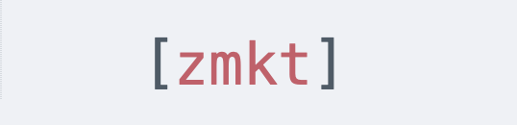
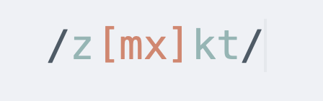
集合
匹配 zmkt 或者 zxkt
集合可以在正则表达式中和其它常规字符一起使用
匹配 4个字符 ‘z’ ‘m’ ‘k’ ’t’ 中的任意一个
追梦课堂 临汾首家专业的web前端培训机构 www.zmclass.com

Slide 16
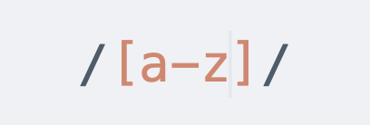
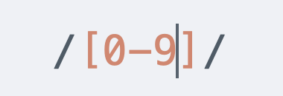
范围
方括号也可以包含字符范围 ,使用 “-“ 来省略和简写
追梦课堂 临汾首家专业的web前端培训机构 www.zmclass.com

Slide 17
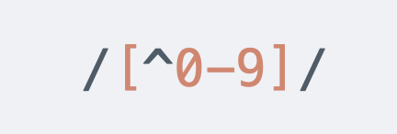
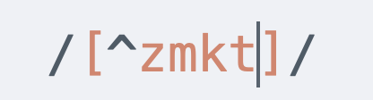
排除范围[^…]
追梦课堂 临汾首家专业的web前端培训机构 www.zmclass.com

Slide 18
在 […] 中不需要转义的特殊字符
表示一个点符号 ‘.'
表示一个加号 ‘+’
表示一个括号 ‘()’
- 在开头或者结尾（在这些位置该符号表示的就不是一个范围
^在不是开头的位置表示一个插入符号（在开头位置该符号表示的是排除）
表示一个开口的方括号符号’[’
追梦课堂 临汾首家专业的web前端培训机构 www.zmclass.com

Slide 19
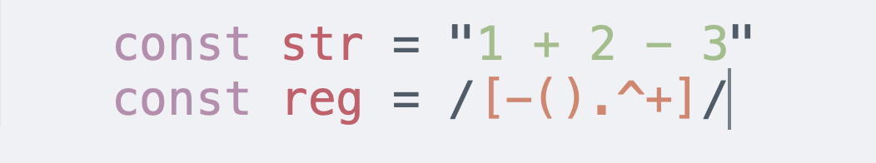
eg
追梦课堂 临汾首家专业的web前端培训机构 www.zmclass.com

Slide 20
字符类（字符集合）
字符类是某些字符集合的缩写
\d （“d” 来源于 “digit”） 匹配 0 -9的任意一个数字
\s。（“s” 来源于 “space”） 匹配空格，制表符和换行符
\w （“w” 来源于 “word”）匹配 英语字母表中的一个字母或者一个数字或一个下划线
\b 是一个特殊的字符类 单词边界。 它表示的不是一个字符，而是字符间的边界
\D 非数字。除了\d的任何字符
\W 除了\w的任何东西。
\B 非边界 除了 \b 的任何东西。
\S 除了\s的任何字符。
追梦课堂 临汾首家专业的web前端培训机构 www.zmclass.com

Slide 21
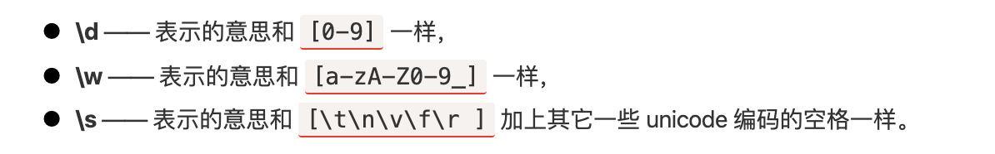
追梦课堂 临汾首家专业的web前端培训机构 www.zmclass.com

Slide 22
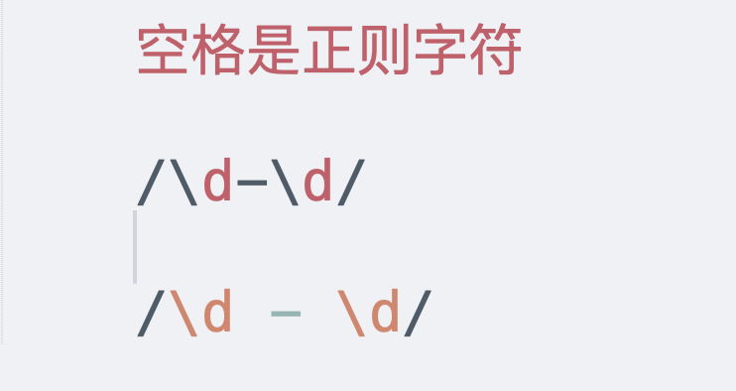
空格也是正则字符
追梦课堂 临汾首家专业的web前端培训机构 www.zmclass.com

Slide 23
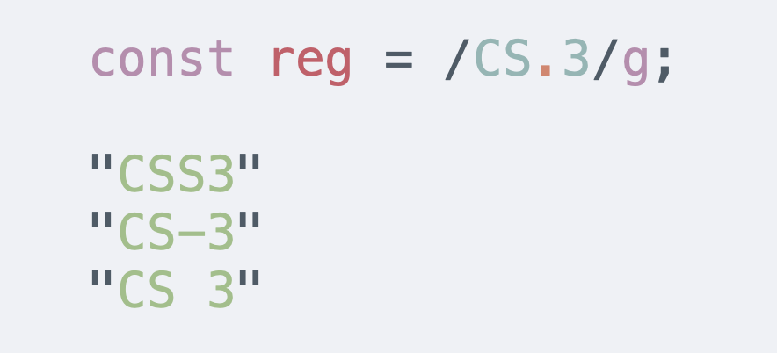
点号 是任意字符
点号 “.” 是一个特殊的字符类，可以匹配换行符外的任意字符。
追梦课堂 临汾首家专业的web前端培训机构 www.zmclass.com

Slide 24
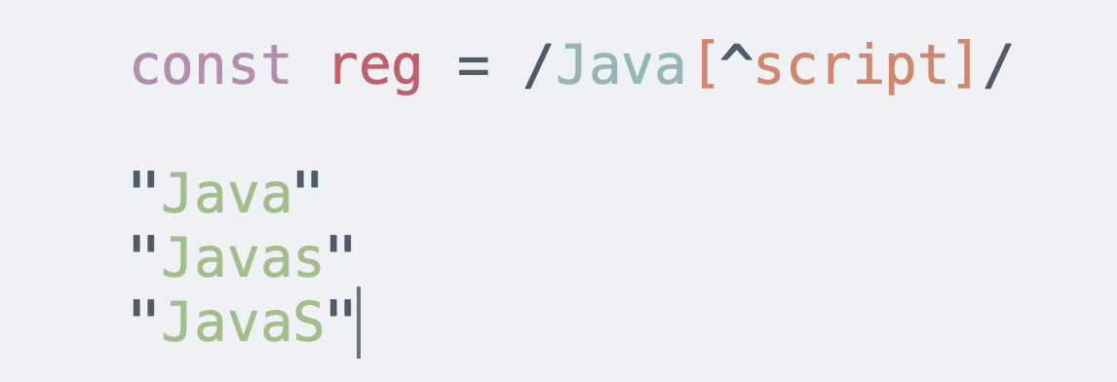
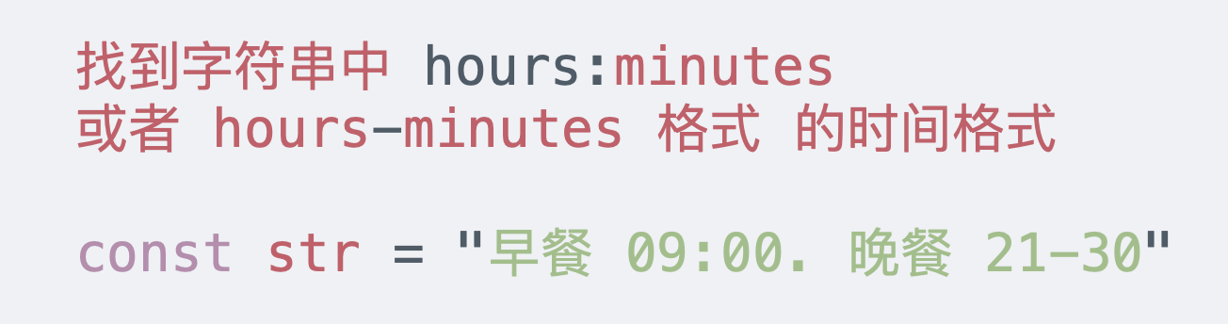
eg
追梦课堂 临汾首家专业的web前端培训机构 www.zmclass.com

Slide 25
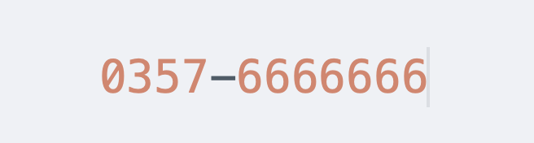
量词（重复）
用来形容我们所需要的数量的词被称为量词
追梦课堂 临汾首家专业的web前端培训机构 www.zmclass.com

Slide 26
字符 | 说明
? | 匹配0次或者1次
+ | 至少匹配1次
* | 匹配0次或者多次
{m} | 匹配m次
{m,} | 匹配至少m次
{m,n} | 匹配至少m次，最多n次
追梦课堂 临汾首家专业的web前端培训机构 www.zmclass.com

Slide 27
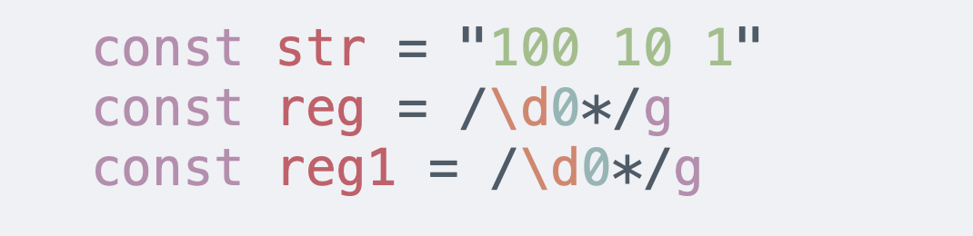
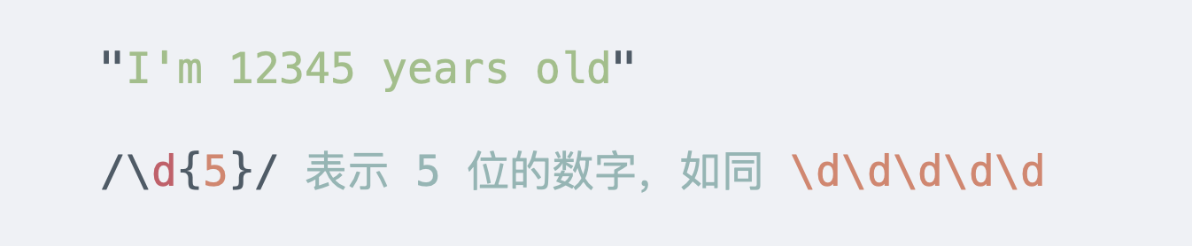
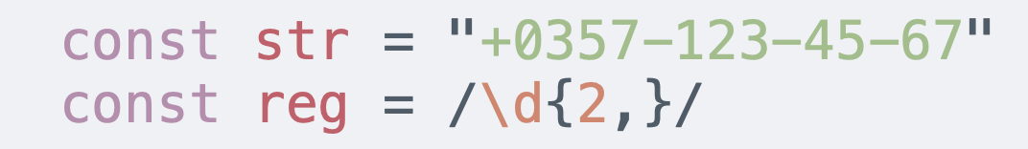
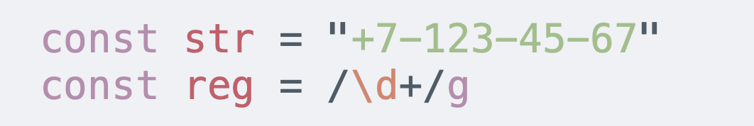
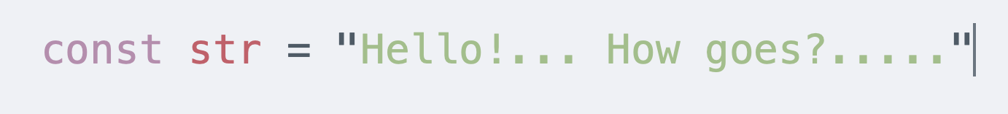
eg
追梦课堂 临汾首家专业的web前端培训机构 www.zmclass.com

Slide 28
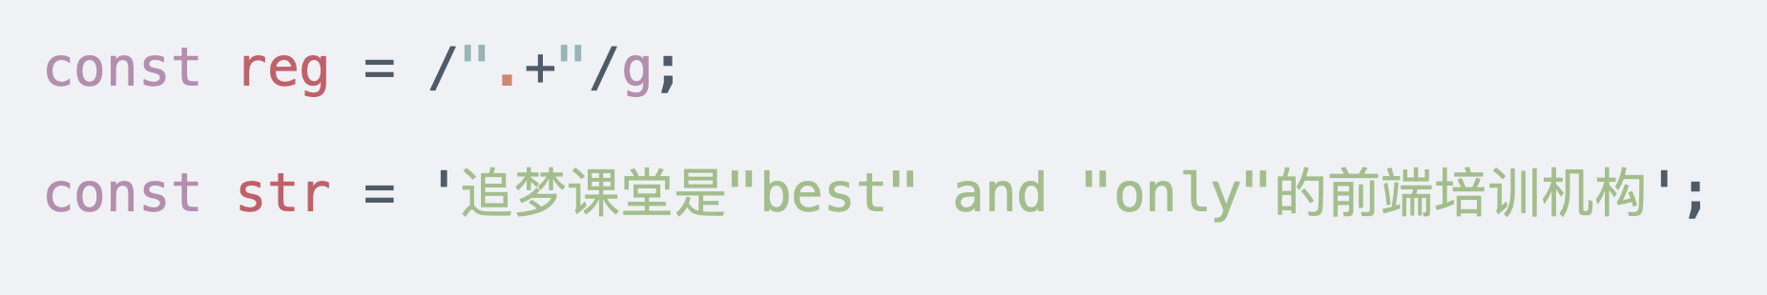
贪婪量词 和 惰性量词
追梦课堂 临汾首家专业的web前端培训机构 www.zmclass.com

Slide 29
贪婪搜索
在贪婪模式下（默认情况下），量词都会尽可能地重复多次
默认情况下，正则表达式引擎会尝试尽可能多地重复量词。例如 \d+检测所有可能的字符。当不可能检测更多（没有更多的字符或到达字符串末尾）时，然后它再匹配模式的剩余部分。如果没有匹配，则减少重复的次数（回溯），并再次尝试
追梦课堂 临汾首家专业的web前端培训机构 www.zmclass.com

Slide 30
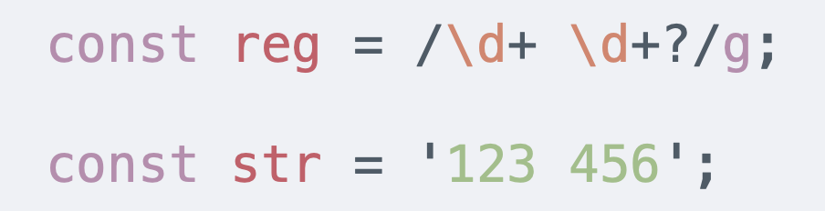
懒惰模式
懒惰模式中的量词与贪婪模式中的是相反的。它想要“重复最少次数”。
通过在量词之后添加一个问号 ？ 来启用它 （所以匹配模式变为*？ 或 +？，甚至将??变为 ?。）
追梦课堂 临汾首家专业的web前端培训机构 www.zmclass.com

Slide 31
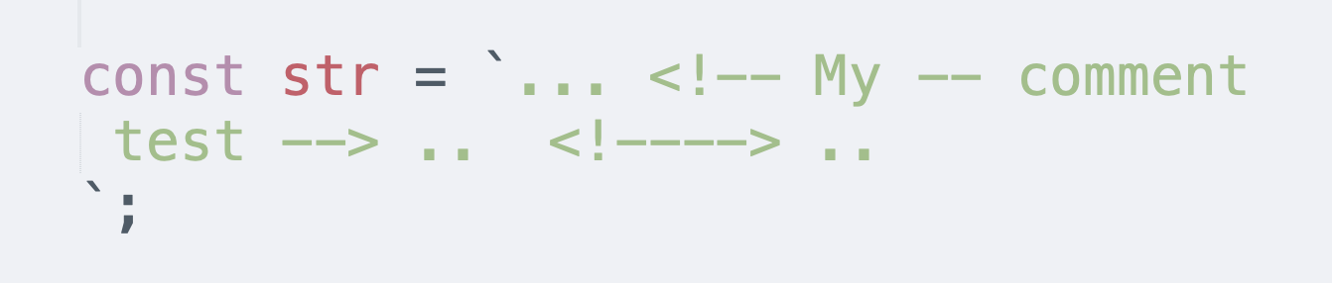
eg
追梦课堂 临汾首家专业的web前端培训机构 www.zmclass.com

Slide 32
Thanks！
追梦课堂临汾首家专业的web前端培训机构 www.zmclass.com

